Slide 1
Внутреннее строение земноводных
Учитель биологии МОУ Неклюдовская СОШ
Отряскиной Т.А.

Slide 2
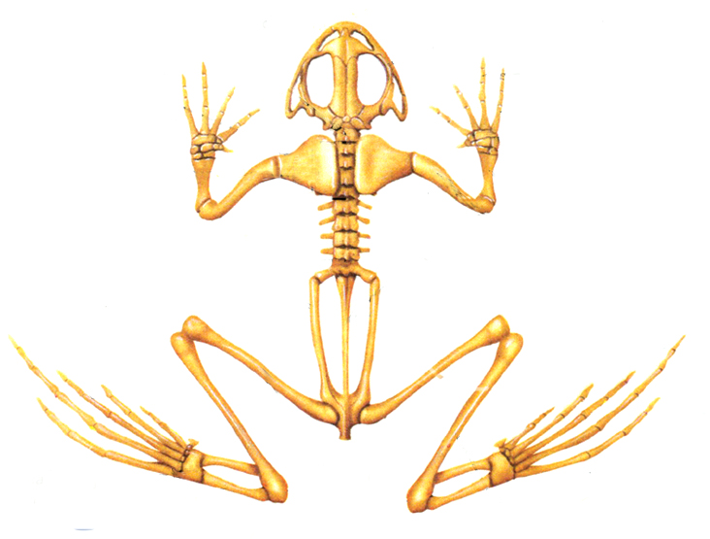
Скелет лягушки

Slide 3
Скелет лягушки
кисть
череп
предплечье
плечевой пояс
плечо
позвоночник
тазовый пояс
бедро
голень
стопа

Slide 4
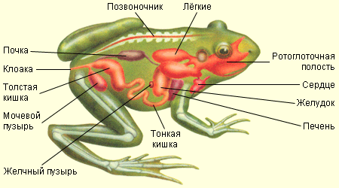
Внутреннее строение лягушки

Slide 5
Внутреннее строение лягушки
Пищеварительная система:слюнные железы,
клоака.
Дыхательная система: парные легкие,
дыхание через кожу.
Кровеносная система: 3-камерное сердце,
2 круга
кровообращения.
Нервная система: хорошо развит передний
мозг, мозжечок недоразвит.
Органы чувств: появляется среднее ухо,
хорошо развито обоняние.

Slide 6
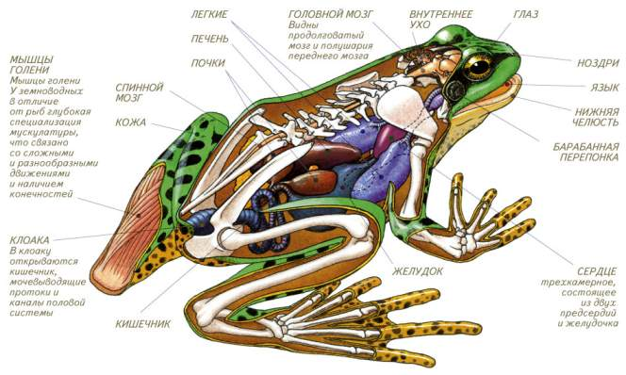
ВНУТРЕННЕЕ СТРОЕНИЕ ЛЯГУШКИ

Slide 7

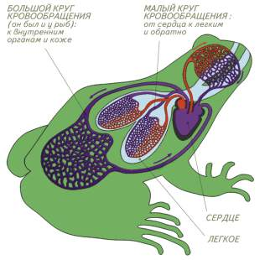
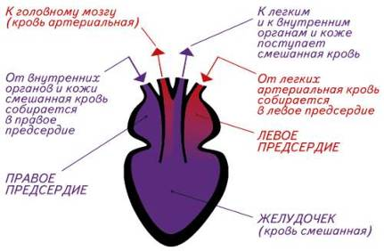
Кровеносная система земноводных.
В связи с развитием легких у земноводных появляется второй – малый, или легочный, круг кровообращения.
Сердце трёхкамерное:
два предсердия и
один желудочек.
Кровь – смешанная.

Slide 8
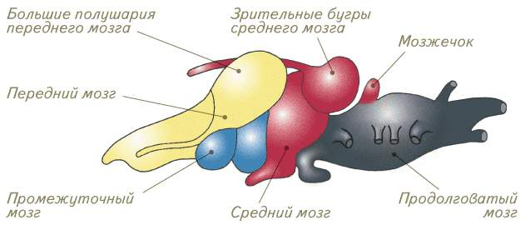
СХЕМА СТРОЕНИЯ ГОЛОВНОГО МОЗГА У ЗЕМНОВОДНЫХ
Состоит из центрального и периферического отделов;
Сильно развит передний мозг, который разделён на два полушария;
Плохо развит мозжечок;
Условные рефлексы вырабатываются медленно.

Slide 9

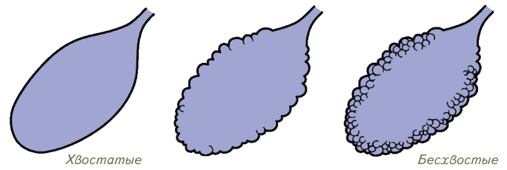
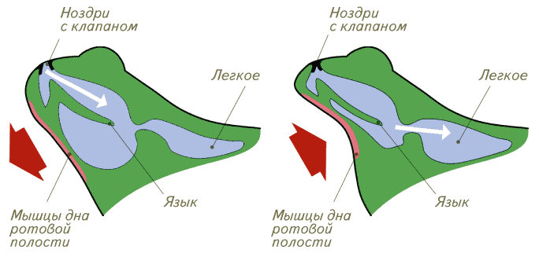
Дыхательная система земноводных.
Строение лёгких.
Легкие -представляют собой небольшие вытянутые мешочки с тонкими эластичными стенками.
Механизм дыхания земноводных.
Дыхание происходит за счет опускания и подъема дна ротовой полости.
Легкие у земноводных примитивны, Поэтому важное значение в газообмене имеет кожа.

Slide 10
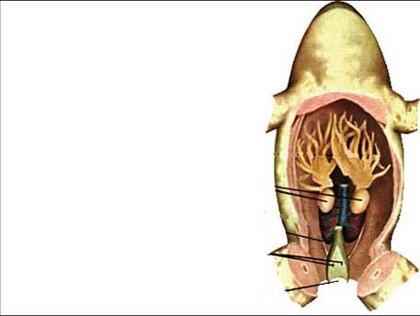
Половые органы земноводных
Мужская особь
Семенники
Семяпровод
Выходы семенных
пузырьков
в клоаку
Отверстие клоаки

Slide 11
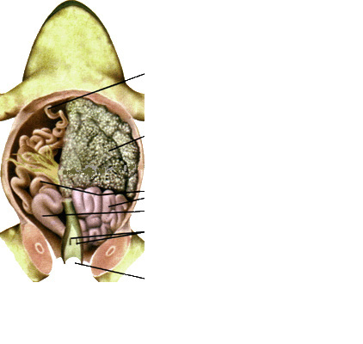
Половые органы земноводных
Женская особь
Воронка яйцевода,
открывающаяся в
полость тела
Яичник, наполненный
икрой
Яйцеводы
Маточный отдел
Выходы яйцеводов
в клоаку
Отверстие клоаки

Slide 12
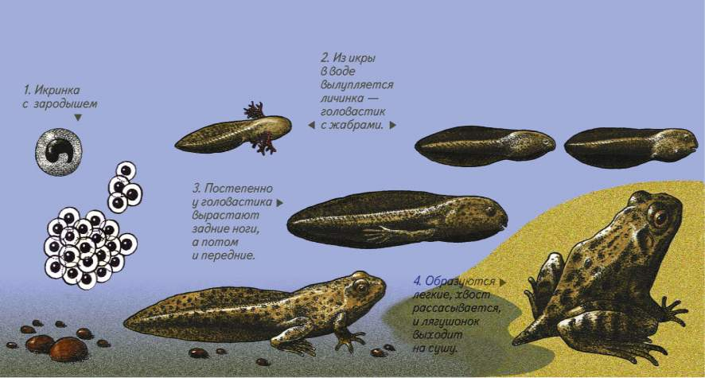
РАЗВИТИЕ
Развитие лягушки происходит с превращением.

Slide 13
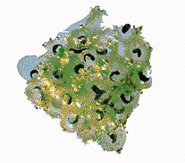
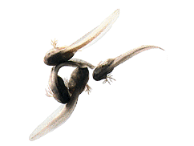
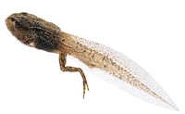
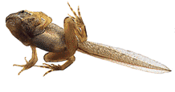
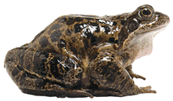
Жизненный цикл земноводных
1-6 дней
7-30 дней
6-9 недель
9-12 недель
после 16 недель

Slide 14
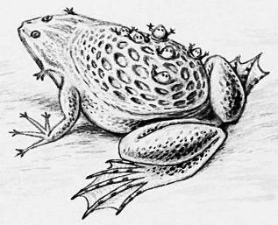
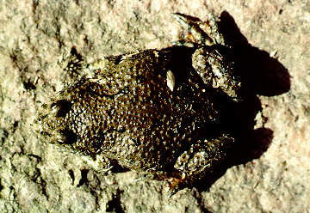
Забота о потомстве у земноводных
Пипа
Большая жаба, обитает
на Цейлоне и в Индонезии.
Вынашивает головастиков
у себя в спине.

Slide 15
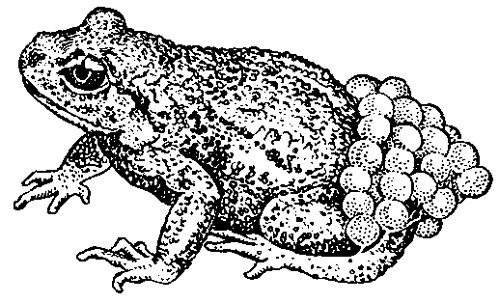
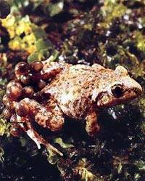
Жаба-повитуха
Забота о потомстве у земноводных
Распространена в Средней
Европе и восточной части
Пиренейского полуострова.
Самец носит шнур из икринок
на бедрах до вылупления
головастиков.

Slide 16
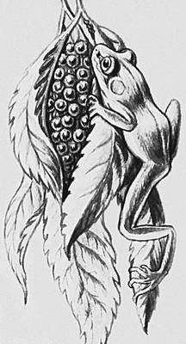
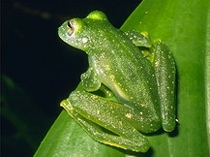
Филломедуза
Забота о потомстве у земноводных
Обитает в Южной Америке.
Самец и самка совместными
усилиями сооружают гнездо
для головастиков из листьев,
скрепляя их собственной слизью.

Slide 17
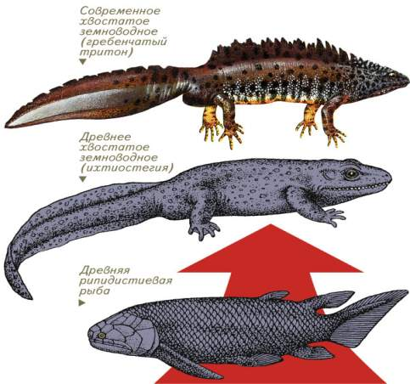
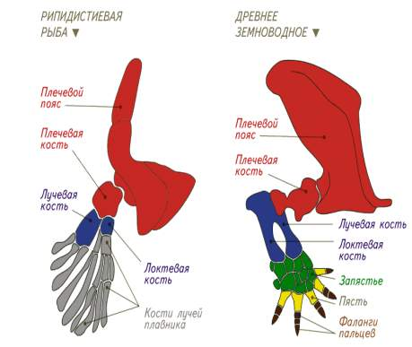
ПРОИСХОЖДЕНИЕ ЗЕМНОВОДНЫХ
У давно вымерших рипидистиевых рыб скелет конечности соответствовал плану строения конечности наземных позвоночных. Поэтому их считают той группой, от которой произошли земноводные.
Три этапа происхождения земноводных: рипидистиевая рыба, самое древнее ископаемое земноводное (ихтиостегия) и современное хвостатое земноводное.

Slide 18
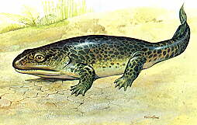
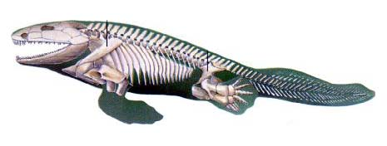
Древнее земноводное
Ихтиостега
«Переходное звено"
между рыбами и земноводными.
Внутреннее строение

Slide 19
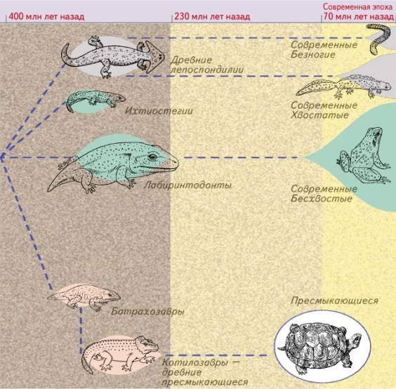
ВИДОВОЕ РАЗНООБРАЗИЕ И КЛАССИФИКАЦИЯ СОВРЕМЕННЫХ ЗЕМНОВОДНЫХ
Современные земноводные объединяются в 3 четко различающихся отряда: Безногие (200 видов), Хвостатые (500 видов) и Бесхвостые (4000 видов).

Slide 20



Домашнее задание.
& 37
Подготовить домашнее задание в виде короткого сообщения о строении, функциях и особенностях, связанных с образом жизни, внутренних систем Земноводных (сообщения сопровождаются рисунками).

